Slide 1
Configure seu ambiente

Slide 2
Configuração Android Studio

Slide 3
1 Baixe o Android Studio .
2 Abra a Configuração do Android Studio . Em Selecionar componentes para instalar , selecione Android Studio e Dispositivo Virtual Android. Em seguida, clique em Avançar .
3 No assistente de configuração do Android Studio, em Tipo de instalação , selecione Padrão e clique em Avançar .

Slide 4
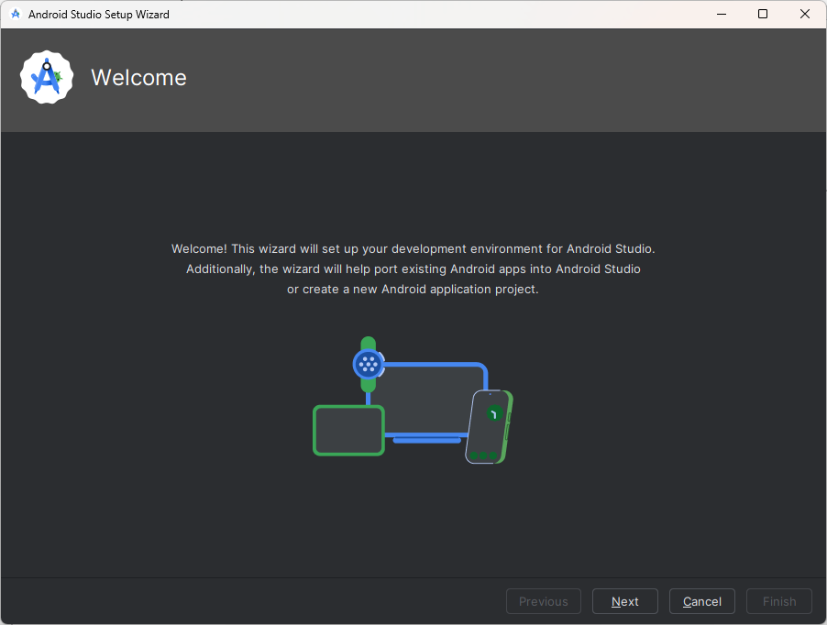

Slide 5
4
O assistente de configuração do Android Studio solicitará que você verifique as configurações, como a versão do SDK do Android, ferramentas da plataforma e assim por diante. Clique em Avançar após verificar.
5
Na próxima janela, aceite as licenças para todos os componentes disponíveis.

Slide 6
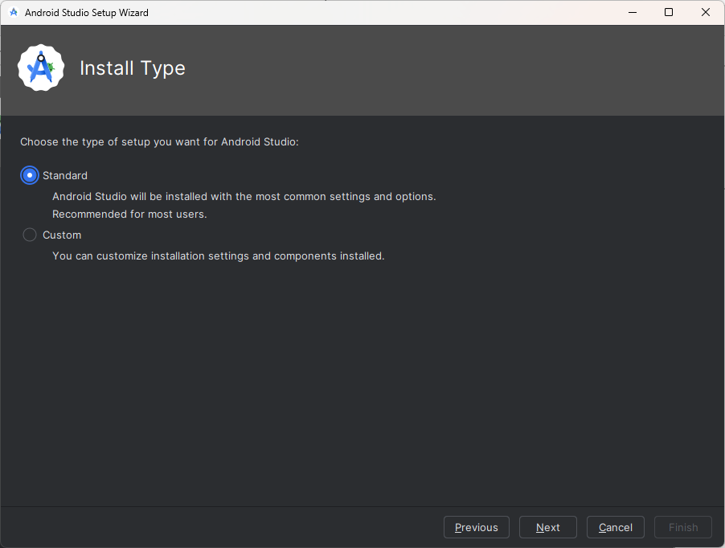

Slide 7
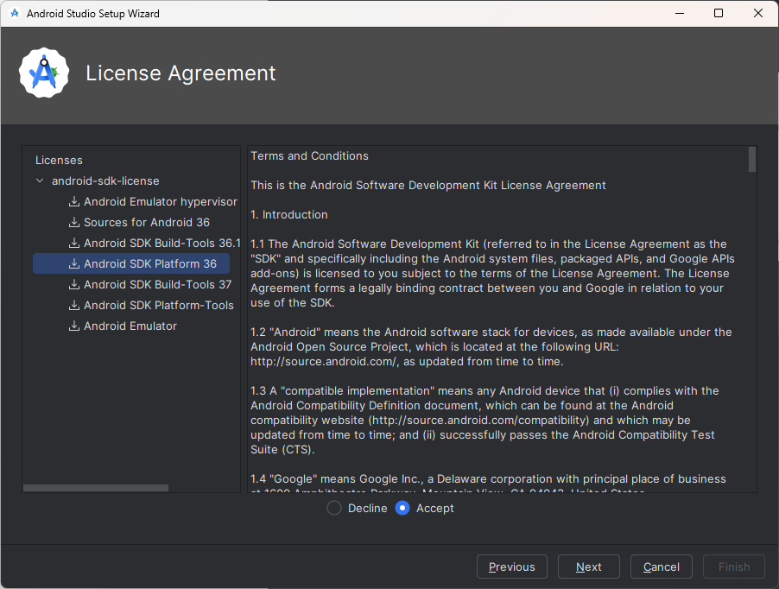

Slide 8
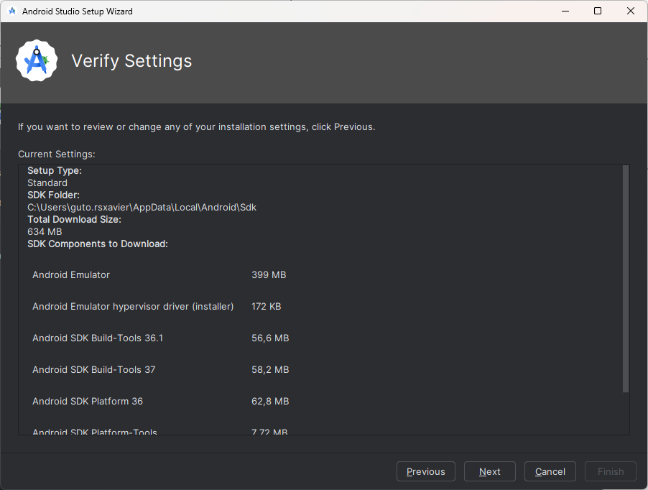

Slide 9
6
Por padrão, o Android Studio instalará a versão mais recente do SDK do Android. No entanto, VanillaIceCreamo SDK do Android 15 ( ) é necessário para compilar um aplicativo React Native.
Abra o Android Studio, vá para Configurações > Linguagens e Frameworks > SDK do Android . Na guia Plataformas do SDK e em Android 15 ( VanillaIceCream) , selecione Plataforma do SDK do Android 35 e Fontes para Android 35 .

Slide 10
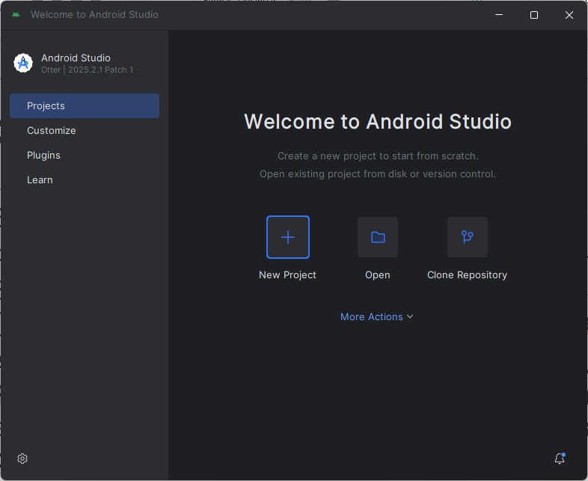

Slide 11
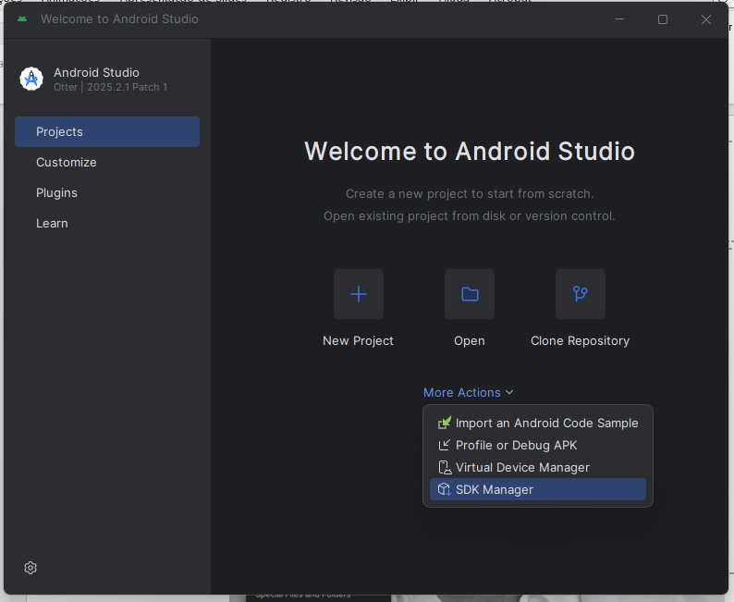

Slide 12
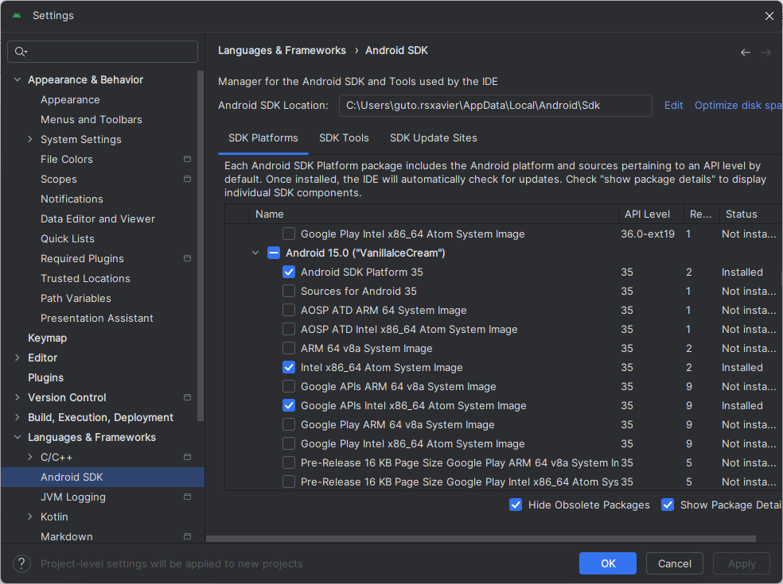

Slide 13
Em seguida, clique na guia Ferramentas do SDK e certifique-se de ter pelo menos uma versão das Ferramentas de Compilação do SDK do Android e do Emulador do Android instaladas.

Slide 14
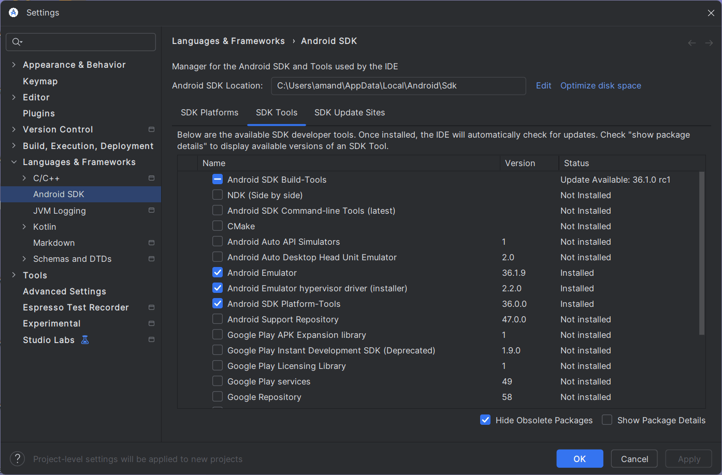
Notes:
https://docs.expo.dev/get-started/set-up-your-environment/?platform=android&device=simulated

Slide 15
Após a instalação das ferramentas, configure a ANDROID_HOMEvariável de ambiente. Acesse Painel de Controle do Windows > Contas de Usuário > Contas de Usuário (novamente) > Alterar minhas variáveis ​​de ambiente e clique em Novo para criar uma nova ANDROID_HOME variável de usuário. O valor dessa variável apontará para o caminho do seu SDK do Android.
Notes:
ANDROID_HOME
C:\Users\guto.rsxavier\AppData\Local\Android\Sdk

Slide 16
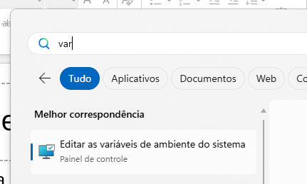
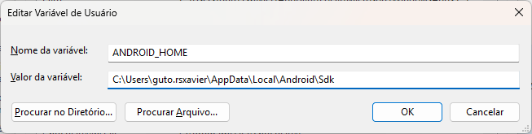

Slide 17
Para verificar se a nova variável de ambiente foi carregada, abra o CMD e copie e cole o seguinte comando: set
O comando exibirá todas as variáveis ​​de ambiente do usuário. Nessa lista, verifique se a variável `user` ANDROID_HOME foi adicionada.

Slide 18
Para adicionar platform-tools ao Path, acesse Painel de Controle do Windows > Contas de Usuário > Contas de Usuário (novamente) > Alterar minhas variáveis ​​de ambiente > Path > Editar > Novo e adicione o caminho para platform-tools à lista, conforme mostrado abaixo:

Slide 19
Notes:
C:\Users\guto.rsxavier\AppData\Local\Android\Sdk\platform-tools

Slide 20
Por fim, certifique-se de que consegue executar o comando adba partir do PowerShell. Por exemplo, execute o comando adb --version para ver qual versão do PowerShell adbestá em execução no seu sistema.

Slide 21
Configure um emulador

Slide 22
Na tela principal do Android Studio, clique em Mais ações e, em seguida, em Gerenciador de dispositivos virtuais no menu suspenso.

Slide 23
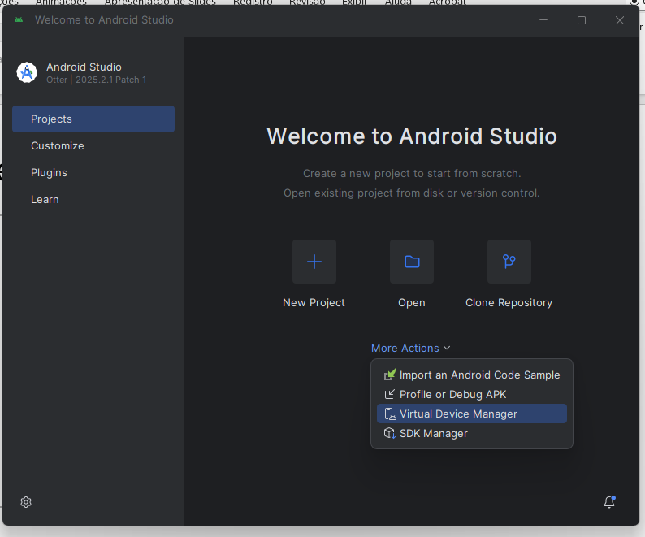

Slide 24
Clique no botão Criar dispositivo .

Slide 25
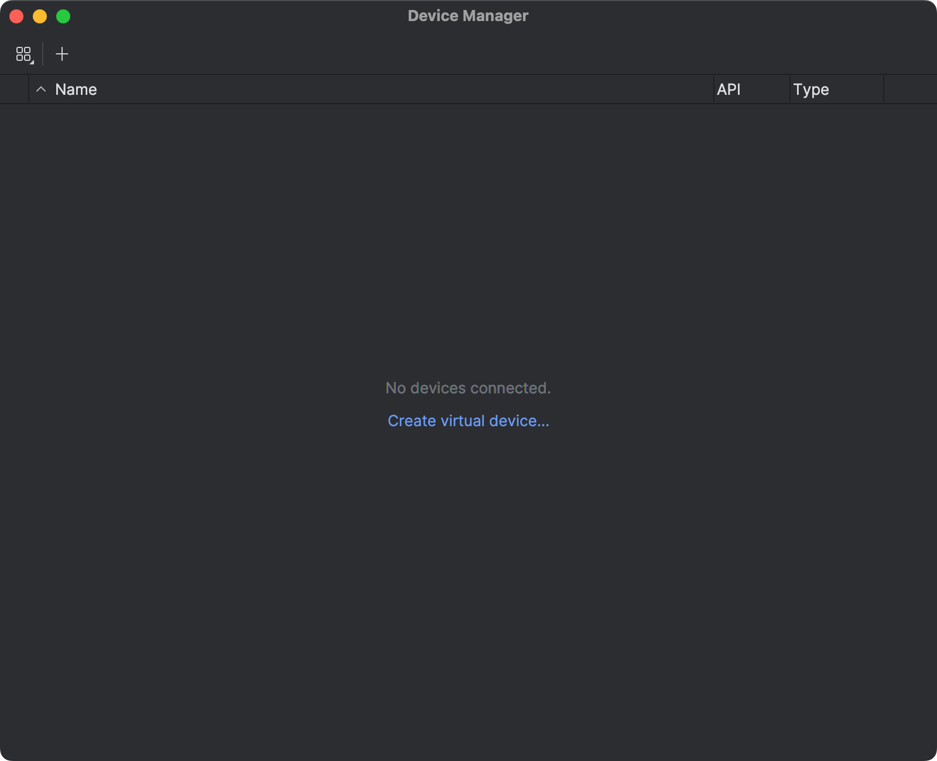

Slide 26
Em Adicionar dispositivo , escolha o tipo de hardware que deseja emular. Recomendamos testar com diversos dispositivos, mas se não souber por onde começar, o dispositivo mais recente da linha Pixel pode ser uma boa opção.

Slide 27
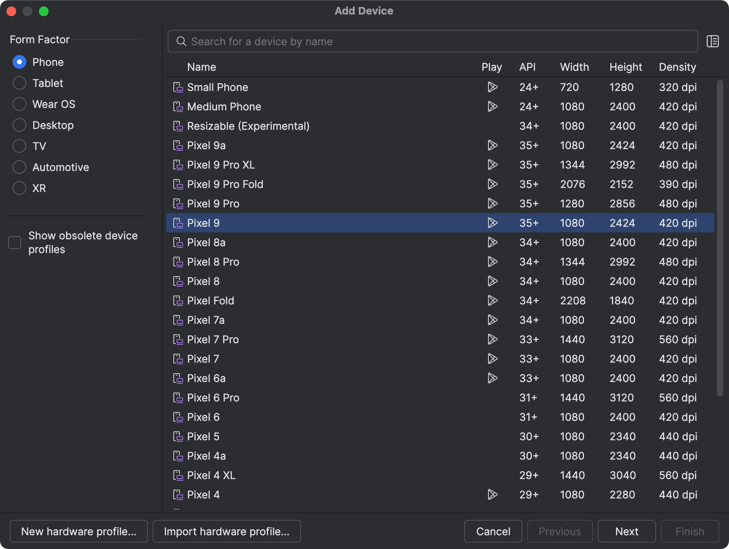

Slide 28
Selecione uma versão do sistema operacional para carregar no emulador (provavelmente uma das imagens do sistema) e baixe a imagem (se necessário).

Slide 29
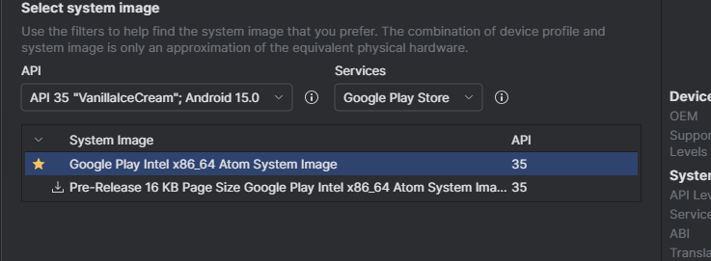

Slide 30
Instale o Expo Go

Slide 31
Ao iniciar um servidor de desenvolvimento npx expo start na página de início do desenvolvimento , pressione a para abrir o emulador do Android. O Expo CLI instalará o Expo Go automaticamente.

Slide 32
No senac tem um problema na rede, então é preciso rodar com
Npx expo start –offline
Entre no site da Expo Go e baixe a versão SDK 34

Slide 33
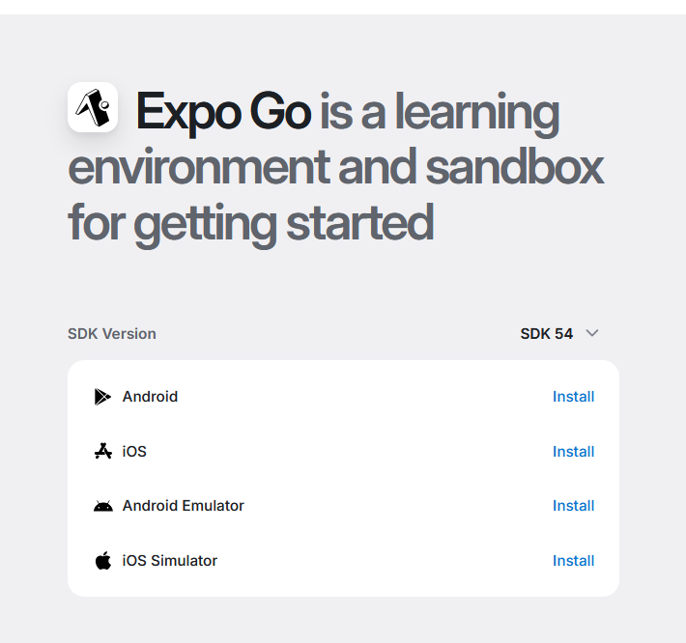

Slide 34
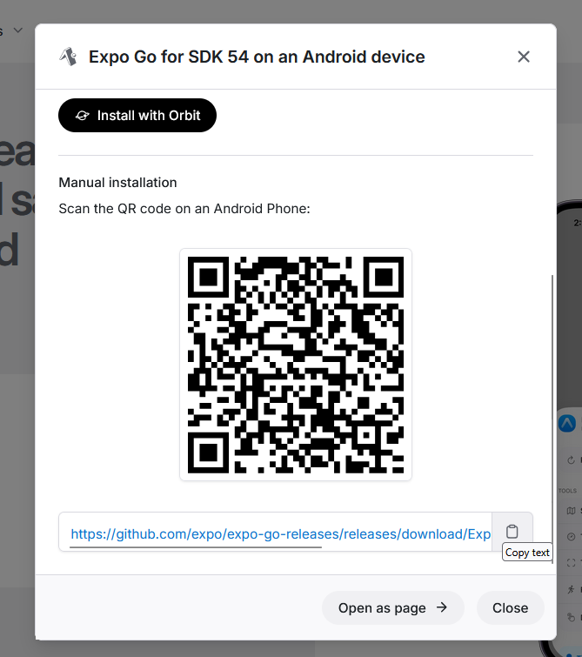

Slide 35
Copie o link, e faça o download do apk no emulador Android
Faça a instalação e seja feliz!

